Slide 1
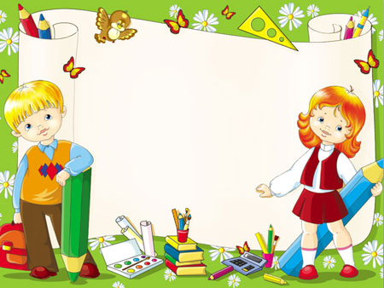
Муниципальное бюджетное дошкольное образовательное учреждение «Детский сад им. Кирова»
Познавательное развитие

Slide 2
Развитие логического мышления у детей является очень важным, так как оно влияет на обучение в дальнейшем. Во-первых, потому что все развитие идет из детства. Во-вторых, потому что то, как будет происходить развитие логического мышления у детей и с какого возраста, окажет влияние на обучение ребенка в дальнейшем.
Поступая в первый класс замечено, что немало детей умеют читать и неплохо пишут печатными буквами, пересказывают. Но в чем была заметна проблема, так это в развитии логического мышления у детей. А между тем, логическое мышление будет базой их дальнейшей учебы. Читать и писать первоклашек научат. Поэтому лучше больше времени посвятить развитию логики.
Развитие логического мышления у детей включает в себя немало операций мышления. Поэтому для занятий с детьми подбирайте разнонаправленные упражнения.
Вот несколько упражнений, которыми можно развивать данный вид мышления.

Slide 3
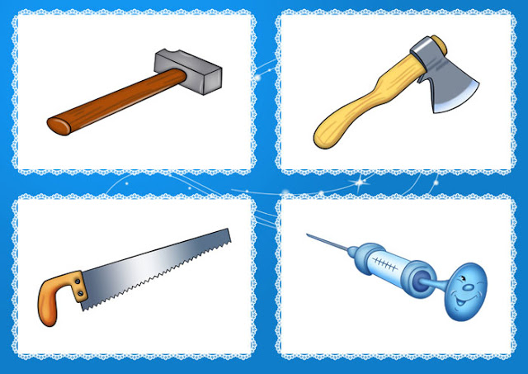
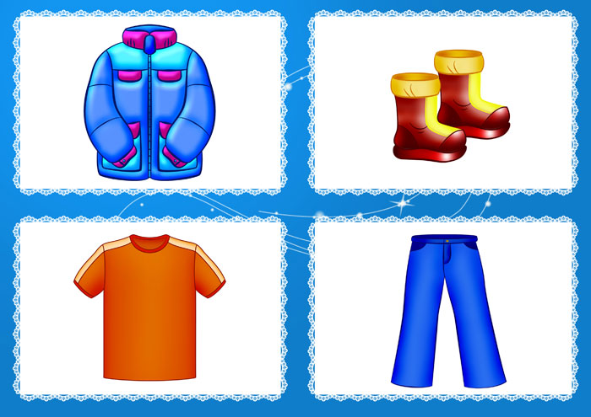
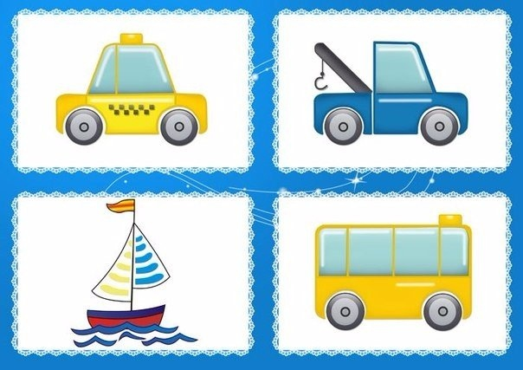
«Найди «лишний» предмет»

Slide 4
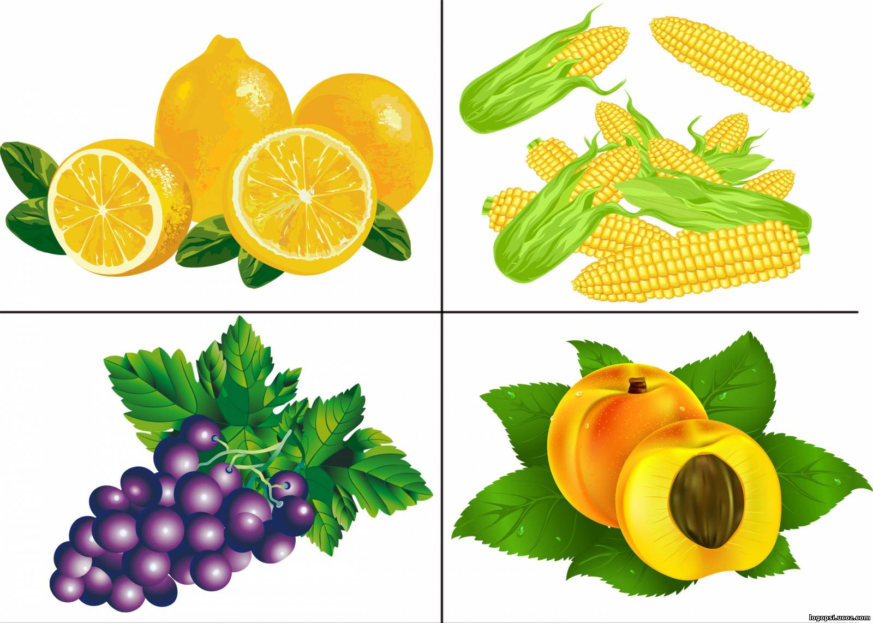
«Найти общее»
по цвету

Slide 5
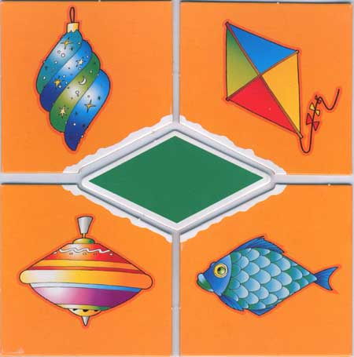
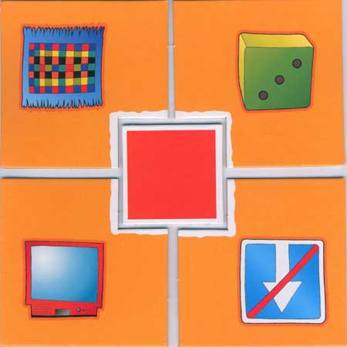
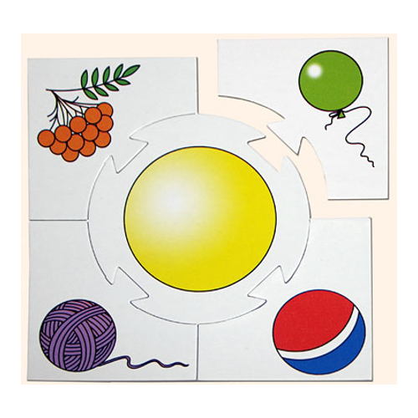
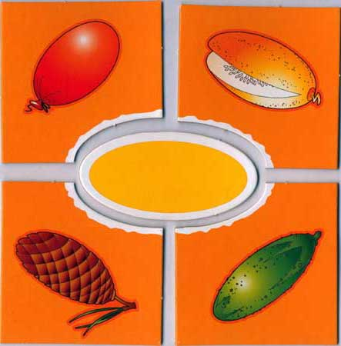
по форме

Slide 6
по предназначению
(ЧТО ДЕЛАЮТ?)

Slide 7
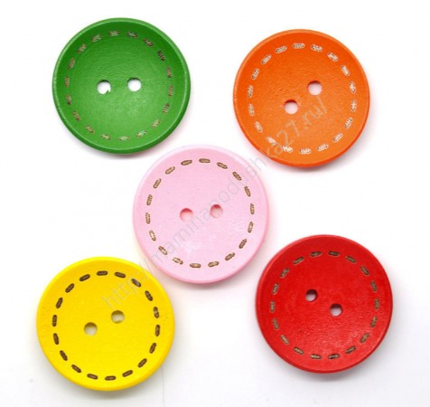
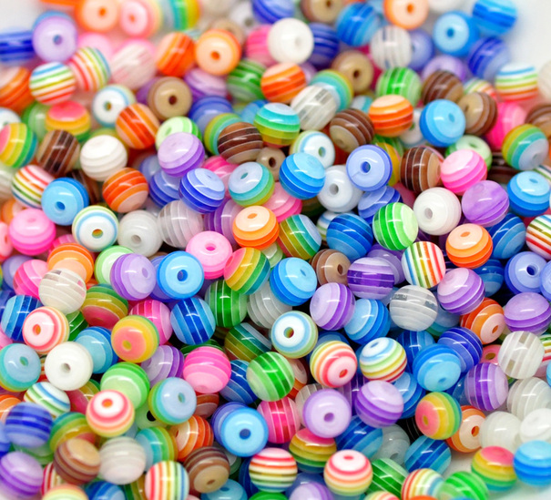
по размеру
(какие?)

Slide 8
по смысловой группе
(для чего предназначены)

Slide 9
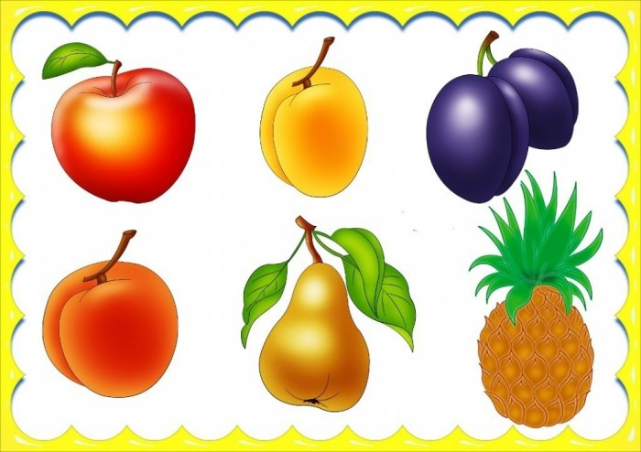
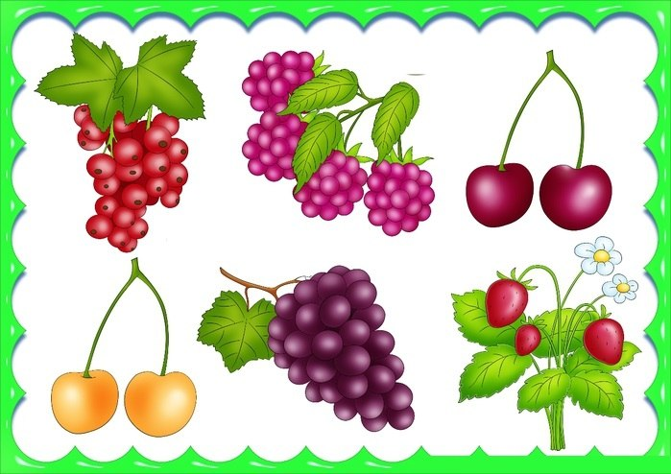
«Обобщение»
Назови одним словом.

Slide 10
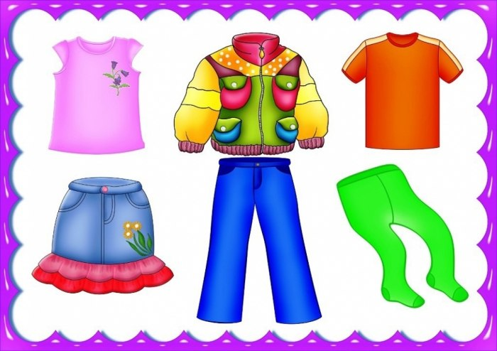
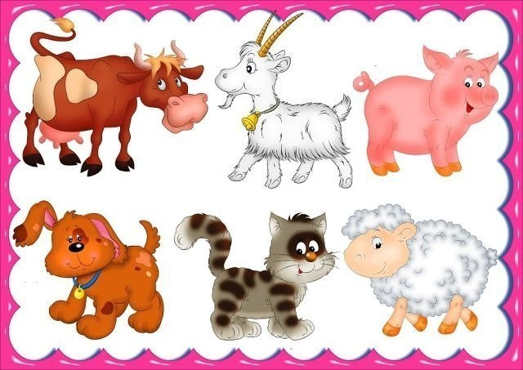
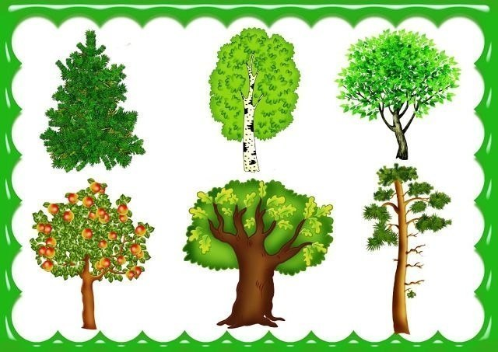
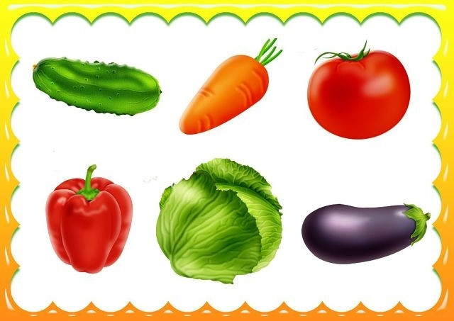

Slide 11
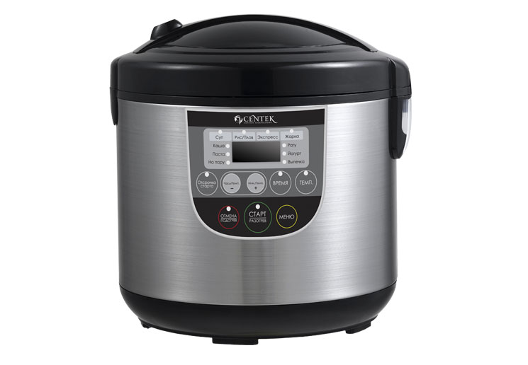
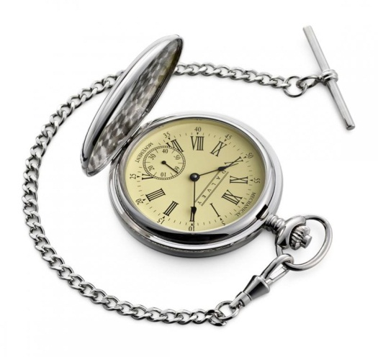
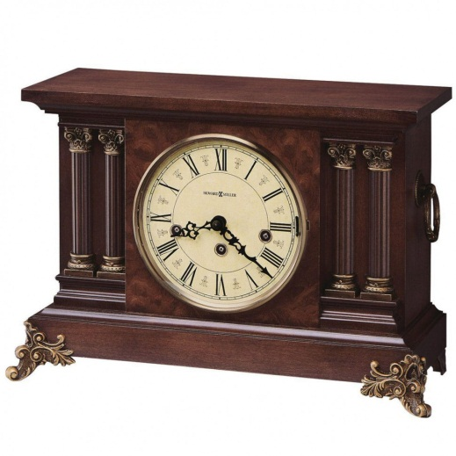
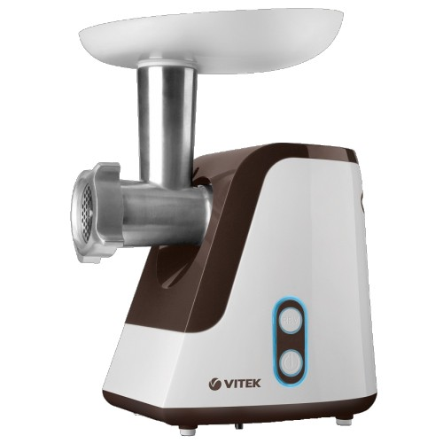
разложить предметы по группам

Slide 12
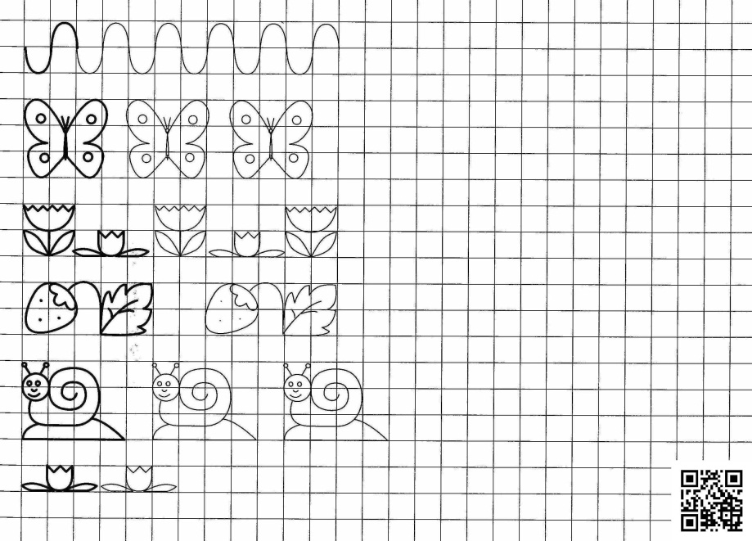
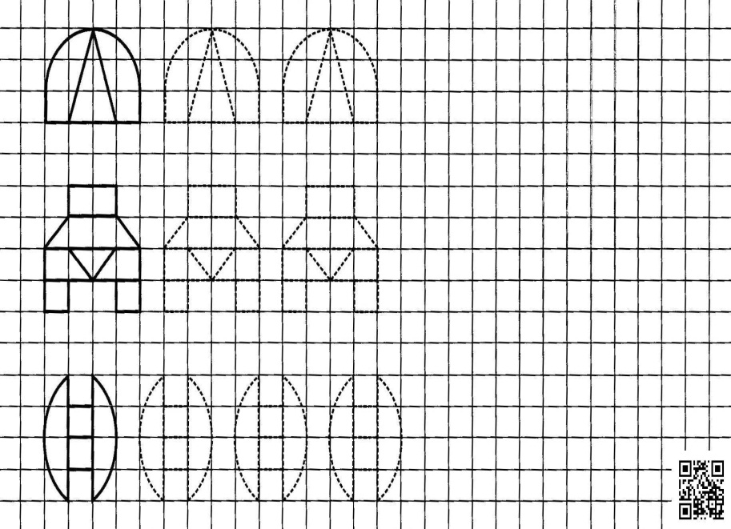
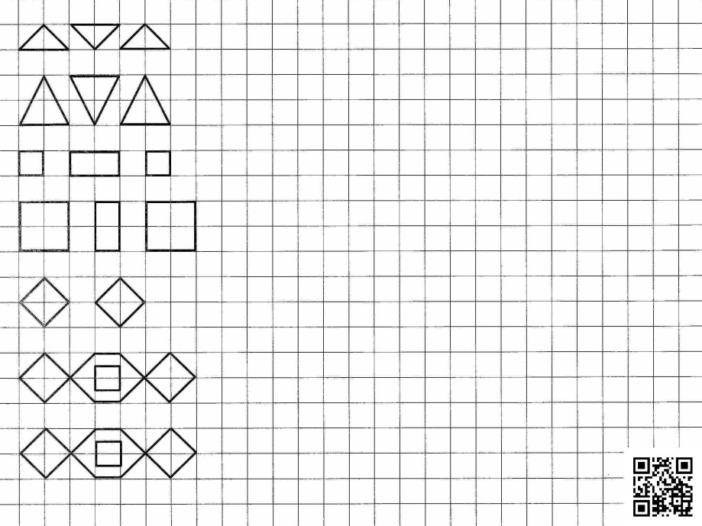
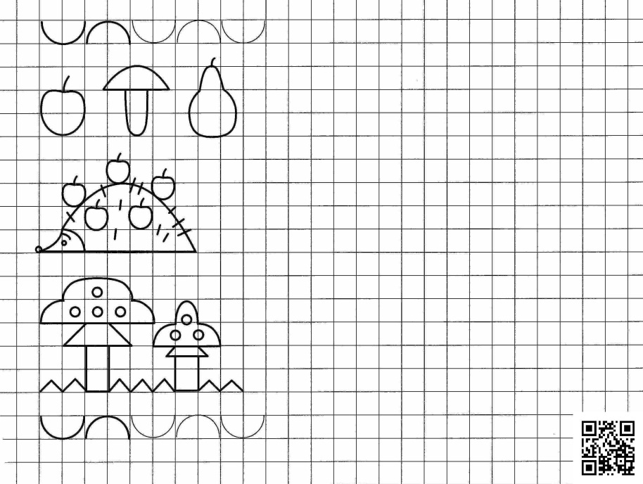
«Продолжи ряд в той же последовательности»

Slide 13
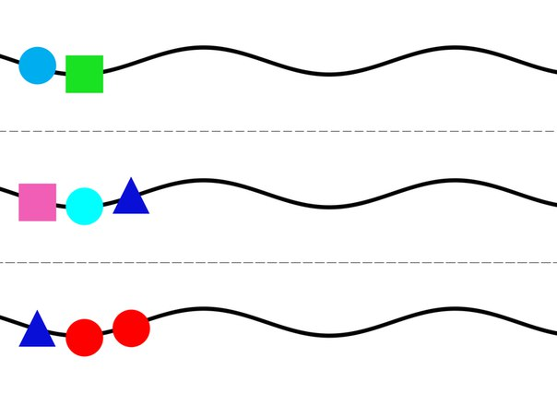
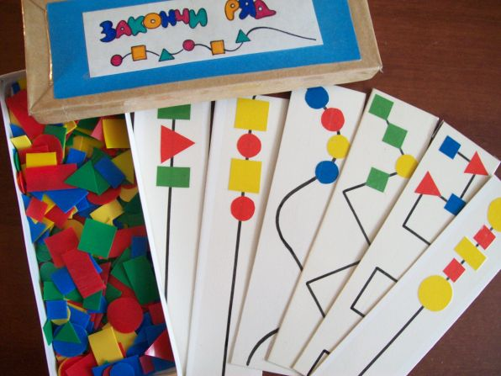
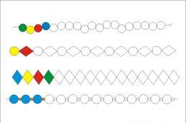

Slide 14
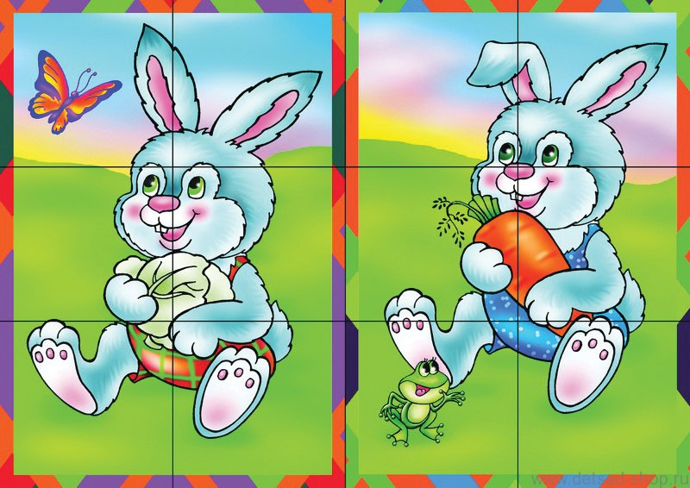
«Найди отличия»

Slide 15
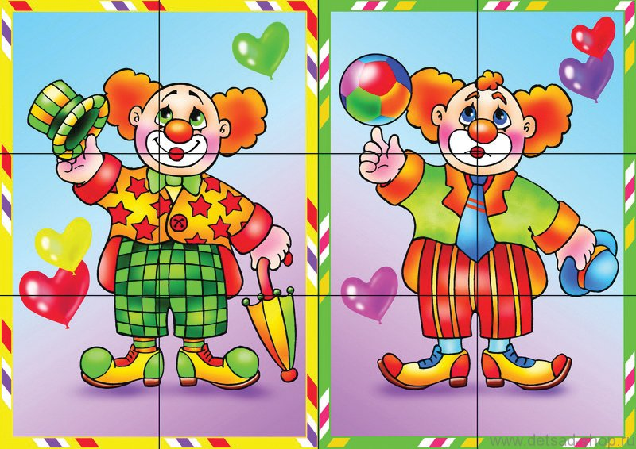

Slide 16
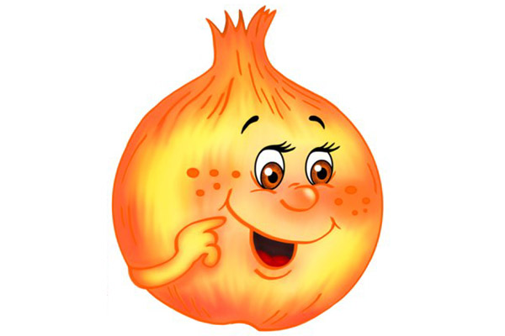
« Чего не хватает?»

Slide 17
